Slide 1


Slide 2

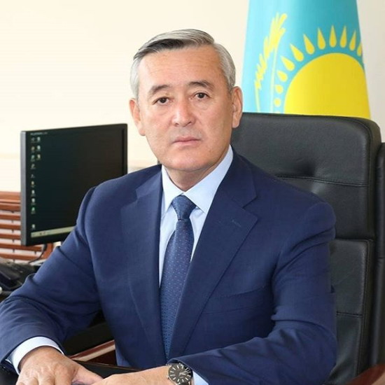
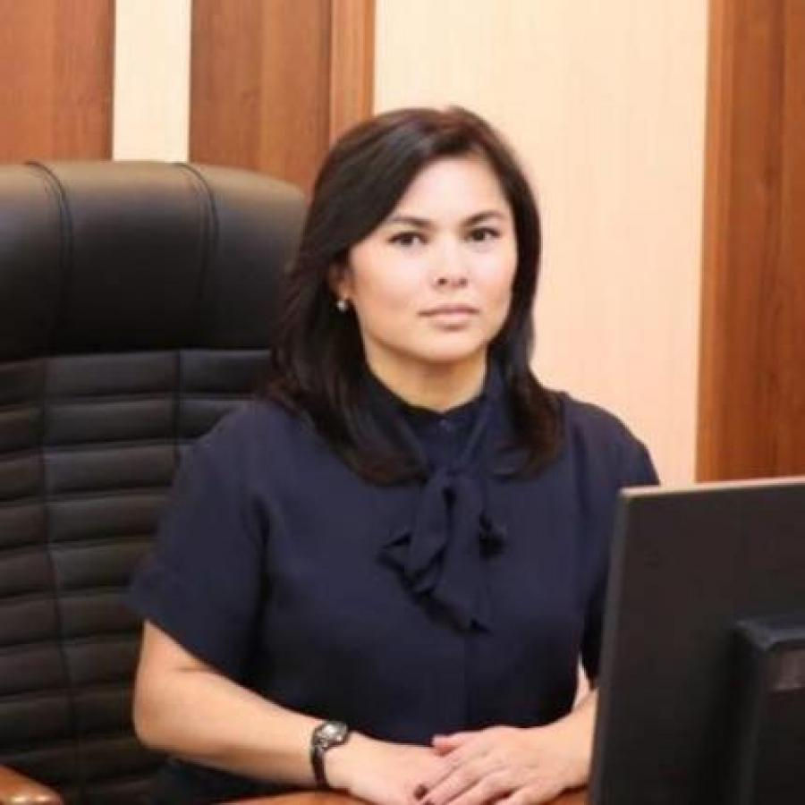
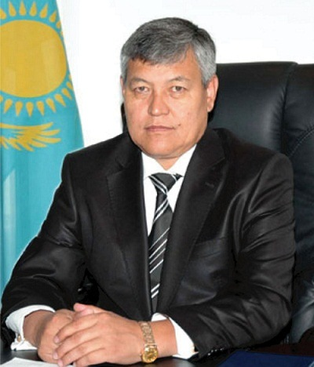

НАЗВАНИЕ СЛАЙДА
Выпускники Высшей школы права и экономики
Карасаев Багдат Абильмажинович
Аким аппарата Илийского района.
Окончил университет по специальности «Юриспруденция».
Жекенова Нургуль Жекеновна
Координатор СМИ Алматинского областного суда.
Окончила университет по специальности «Юриспруденция».
Турлашов Ляззат Махатович
Заместитель акима города Талдыкорган.
Окончил университет по специальности «Юриспруденция».

Slide 3
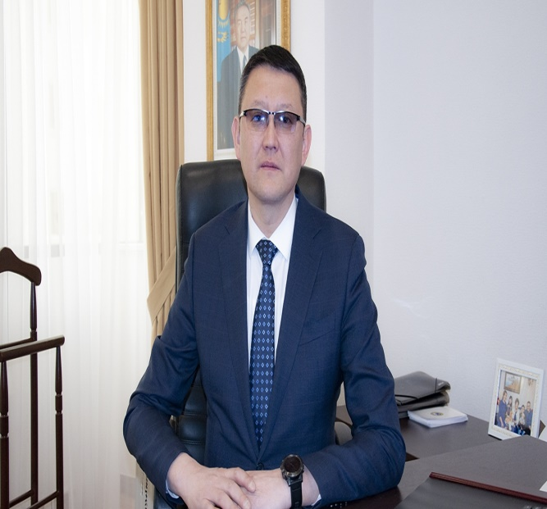
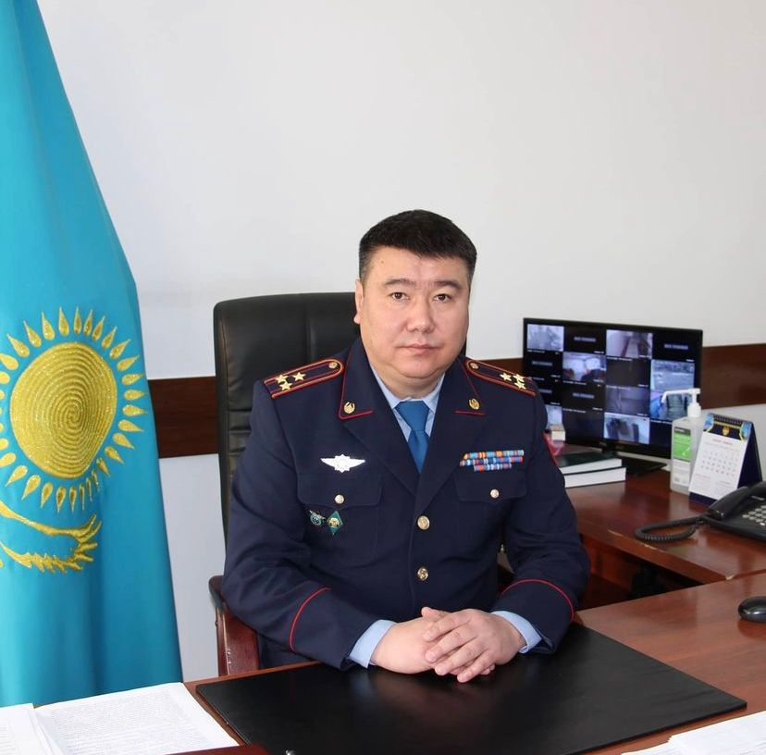
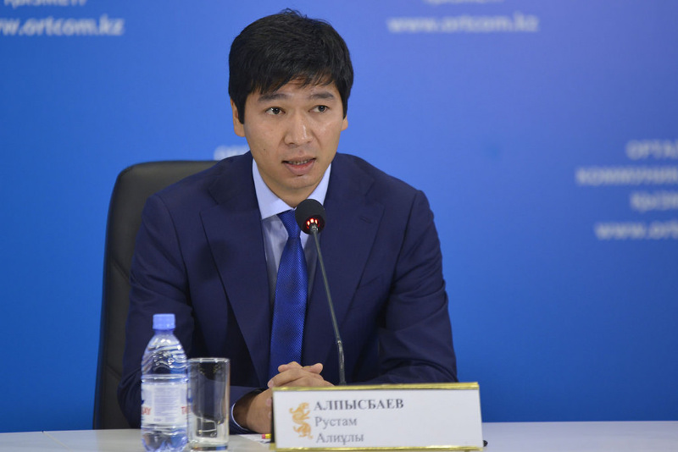
НАЗВАНИЕ СЛАЙДА
Алпысов Ермек Амантаевич
Заместитель акима Карагандинской области.
Окончил университет по специальности «Финансы и кредит».
Нұрсапа Асқар Серікұлы
Начальник управления полиции города Талдыкорган, полковник полиции.
Окончил университет по специальности «Юриспруденция».
Алпысбаев Рустам Алиевич
Руководитель аппарата акима Ескельдинского района.
Окончил университет по специальности «Финансы».

Slide 4
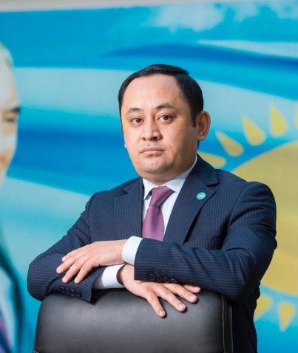
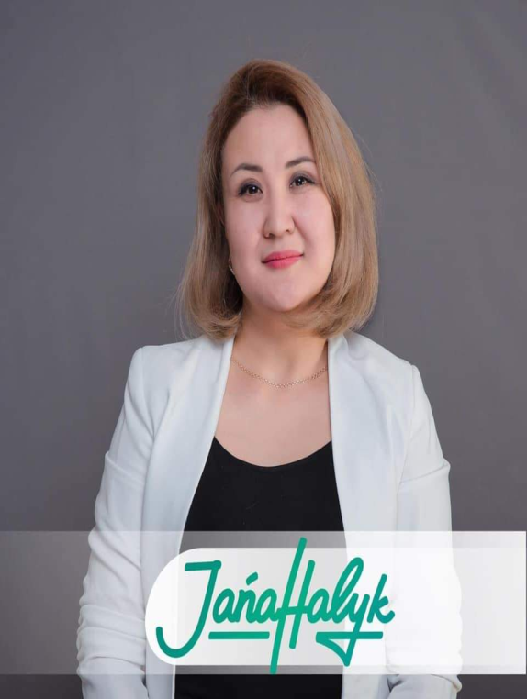
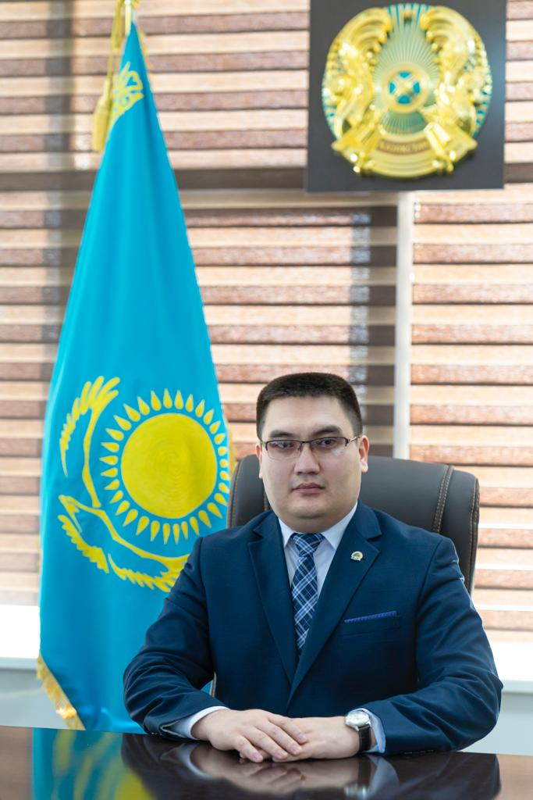
Жазықбаев Аманжол Токтарович
Первый заместитель Талдыкорганского городского филиала партии «Нұр Отан», советник акима области по вопросам коррупции, руководитель проектного офиса «Жетісу адалдық алаңы». Окончил университет по специальностям «Юриспруденция» и «Финансы».
Байбатыткалова Айгуль Сайлаубаевна
Заместитель директора по розничному бизнесу АО «Народный банк Казахстана», Талдыкорганский областной филиал.
Окончила университет по специальности «Экономический менеджмент».
Сапаров Елдар Қайсарұлы
Руководитель управления по вопросам молодежной политики Алматинской области.
Окончил университет по специальности «Экономика».

Slide 5
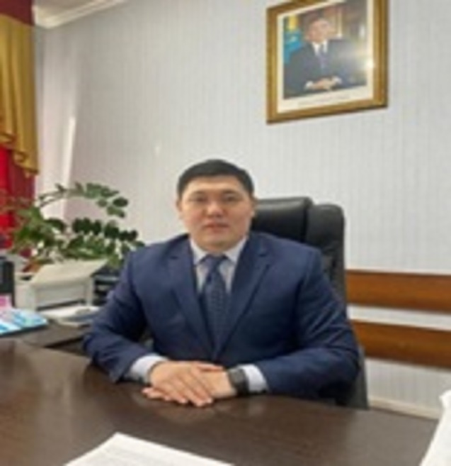
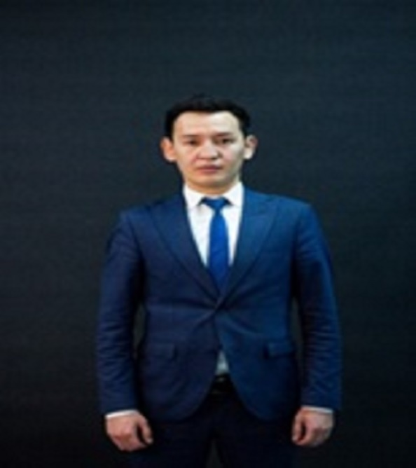
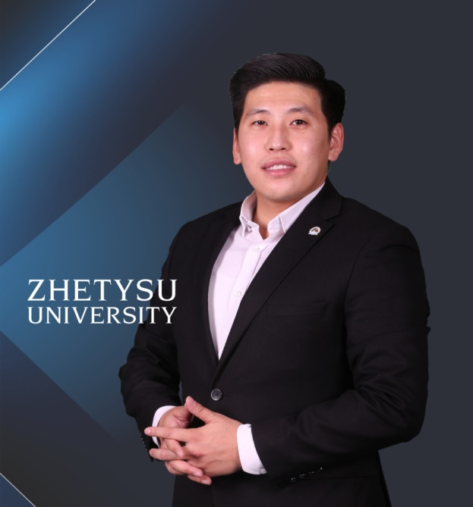
Бақытов Әділет Бақытович
Судья межрайонного специализированного уголовного суда Алматинской области.
Окончил университет по специальности «Юриспруденция».
Боранбайұлы Ұлан
Руководитель отдела по работе с учебным заведениями, молодежными неправительственными организациями и популяризации семейных ценностей управление по вопросам молодежной политики Алматинской области.
Окончил университет по специальности «Юриспруденция».
Дигай Дамир Анатольевич
Депутат Алматинского областного маслихата VII созыва.
Окончил университет по специальности «Юриспруденция».

Slide 6
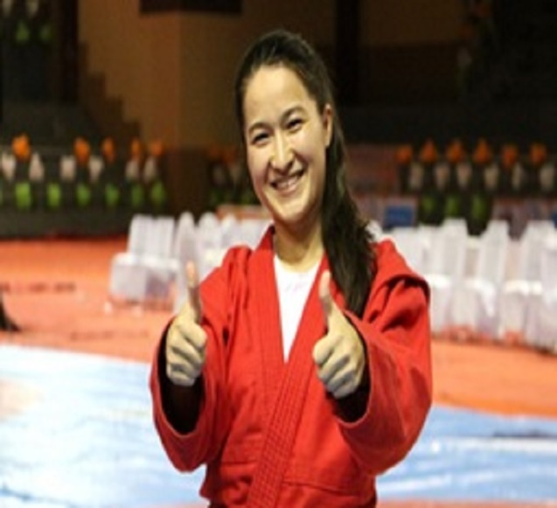
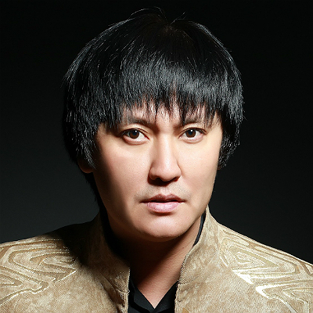
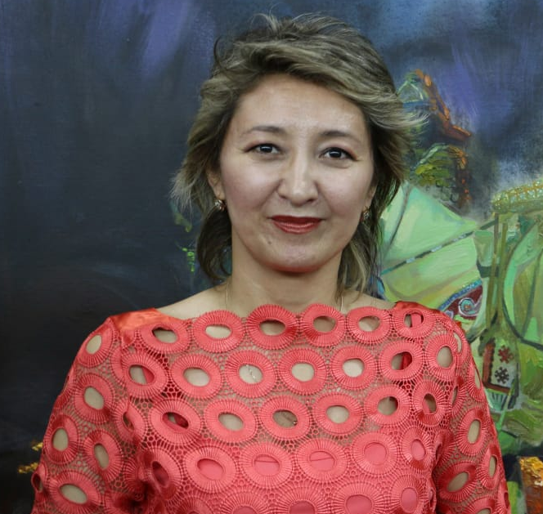
Выпускники Высшей школы физической культуры и искусства
Ерболова Гульнур
Мастер спорта международного класса, трехкратная чемпионка Азии, двух кратная чемпионка мира.
Окончила университет по специальности «Физическая культура и спорт».
Айниязов Омиркул Утегенович
Певец, заслуженный деятель РК.
Окончил университет по специальности «Музыкальное образование».
Какимова Лаура Шариповна
Доцент кафедры музыкального образования и хореографии КазНПУ имени Абая.
Окончила университет по специальности «Музыкальное образование».

Slide 7
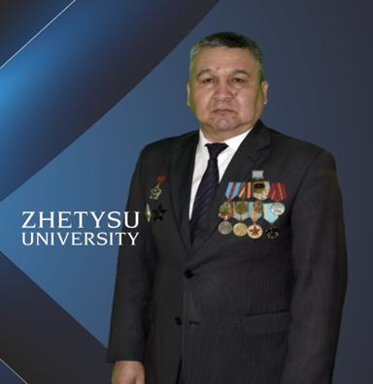
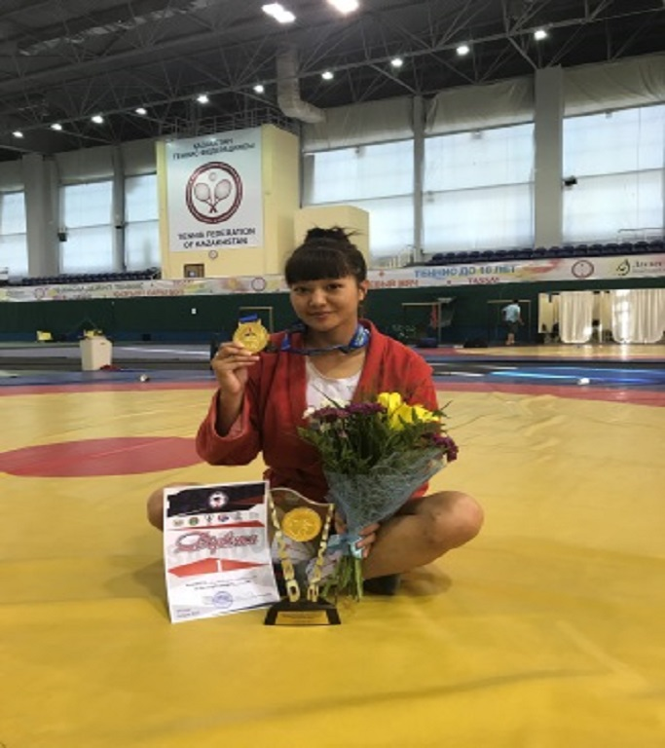
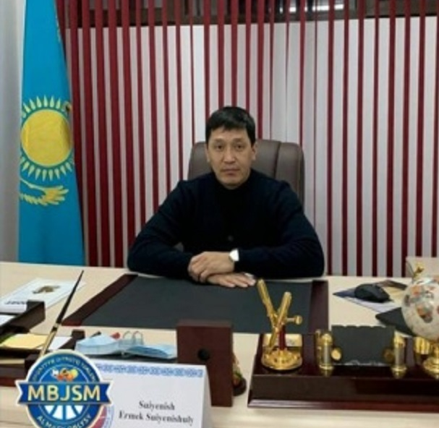
НАЗВАНИЕ СЛАЙДА
Джанабаев Кайрат Темиргалиевич
Ветеран Афганской войны, председатель Общественного объединения «Алматинской областной организации ветеранов войны в Афганистане».
Окончил университет по специальности «Физическая культура и спорт».
Жумабаева Динара Жунисбаевна
Мастер спорта международного класса по самбо. 4-кратный чемпион Азии по самбо, серебряный призер чемпионата мира по самбо.
Окончила университет по специальности «Физическая культура и спорт».
Ермек Сүйеніш
Мастер спорта по боксу, судья международной категории AIBA по боксу. Лучший судья-председатель судейской комиссии КФБ.
Окончил университет по специальности «Физическая культура и спорт».

Slide 8
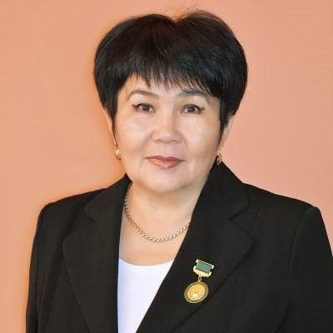
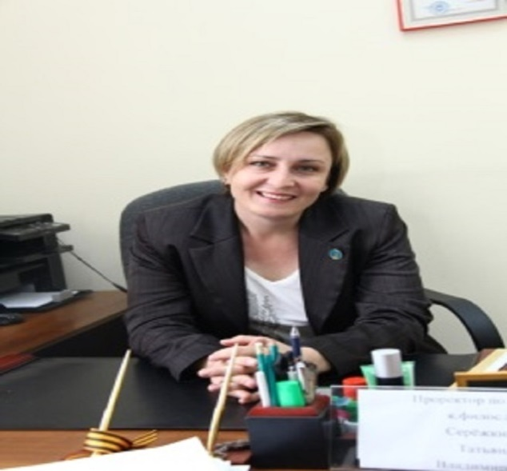
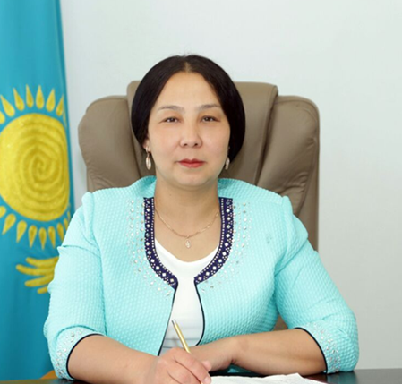
Акпарова Жанна Муслимовна
Доцент, профессор, ученый секретарь Академии «Болашақ», города Караганда.
Окончила университет по специальности «Музыкальное образование».
Сережкина Татьяна Владимировна
Кандидат философских наук, доцент, проректор по воспитательной и социальной работе КазГУ имени Абылай хана.
Окончила университет по специальности «Музыкальное образование».
Тулымшакова Гульниса Досановна
Заведующая ГККП «Ясли-сад №42» ГУ «Отдел образования города Талдыкорган».
Окончила университет по специальности «Музыкальное образование».

Slide 9
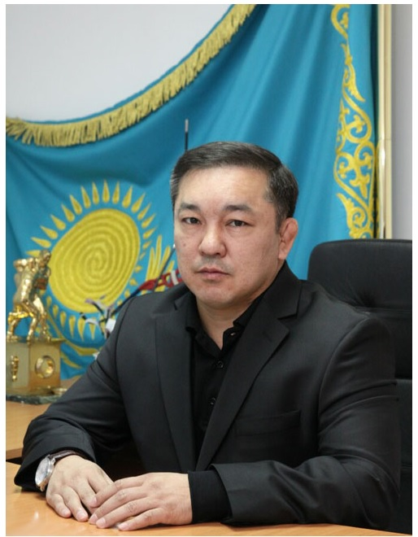
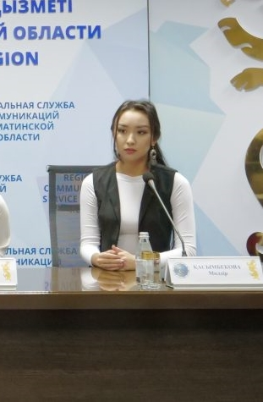
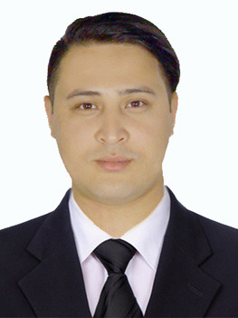
Мамыров Маулен Сатымбайұлы
Борец, мастер спорта международного класса по вольной борьбе, заслуженный мастер спорта (1994). С 1991 года тренировался под руководством А. Бугыбаева. 11 — кратный чемпион Казахстана (1992-2002).
Окончил университет по специальности «Физическая культура и спорт».
Қасымбекова Мөлдір Алматқызы
Член Союза молодых художников РК.
Окончила университет по специальности «Дизайн».
Кулданов Наурыз Талгатович
Преподаватель кафедры музыкального образования и хореографии института искусств, культуры и спорта КазНПУ им.Абая. Окончил университет по специальности «Музыкальное образование».

Slide 10
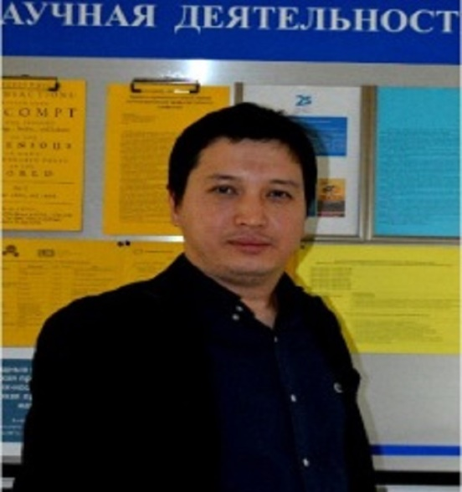
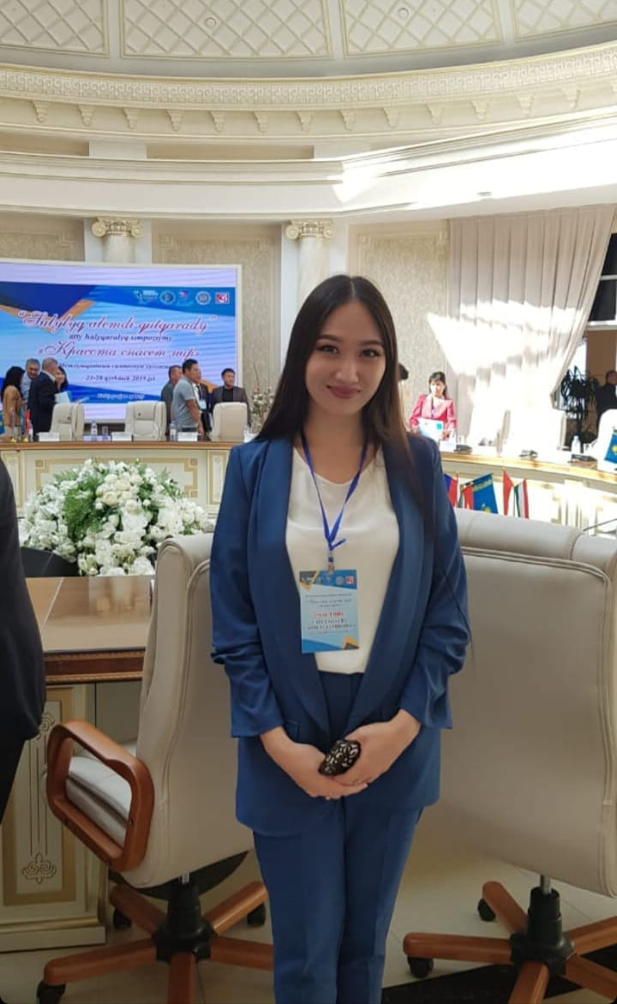
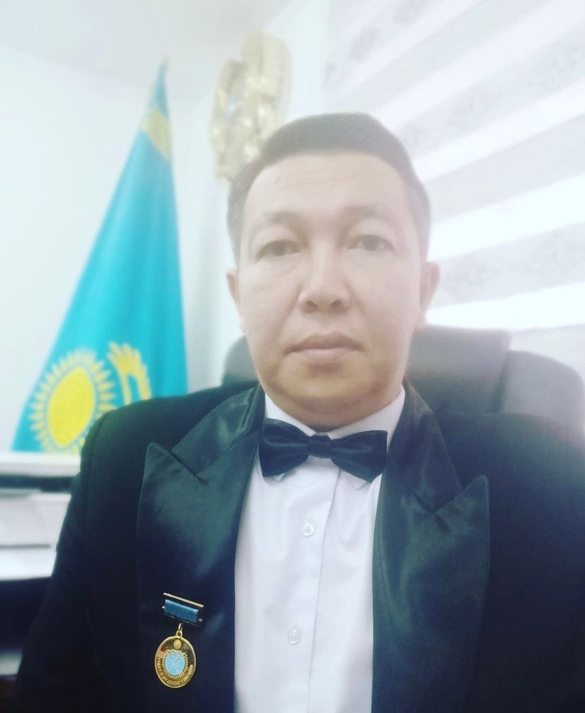
Сапаргалиев Данияр Булатович
Заместитель директора департамента науки Алматинского университета менеджмента.
Окончил университет по специальности «Музыкальное образование».
Сарсенбаева Сымбат Бериковна
Член Союза молодых художников РК.
Окончила университет по специальности «Дизайн».
Даурен Окапов Мэлсович
Солист фольклорно-этнографического ансамбля песни и танца «Талдықорған әуендері».
Окончил университет по специальности «Музыкальное образование».

Slide 11
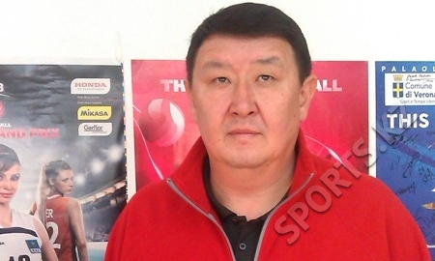
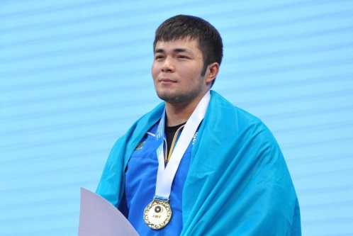
НАЗВАНИЕ СЛАЙДА
Шалкибеков Аскар Тынышбекович
Мастер спорта по волейболу, руководитель команды Жетысуского КВК.
Окончил университет по специальности «Физическая культура и спорт».
Седов Владимир
Казахстанский тяжелоатлет, чемпион мира в весовой категории до 94 кг (2009). Чемпион Азии (2009), чемпион Казахстана (2009), (2011), серебряный призер чемпионата Азии (2011).
Окончил университет по специальности «Физическая культура и спорт».

Slide 12
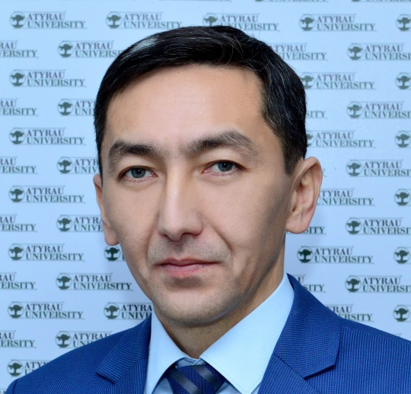
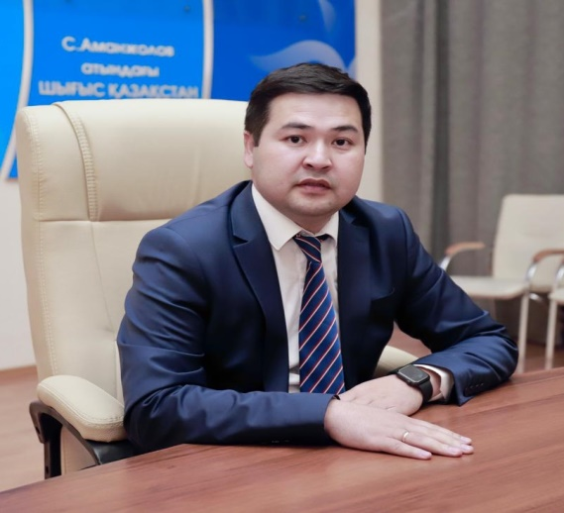
Выпускники Высшей школы технических наук
Абдинов Рауан Шарипбаевич
Доктор философии (PhD), директор Научно-исследовательского института «Экология, био- и нанотехнологии» Атырауского университета имени Х.Досмухамедова.
Окончил университет по специальности «Экология и природа».
Бекіш Ұлан Абдиликаилұлы
Доктор философии (PhD), НАО ВКУ имени С.Аманжолова,
Член правления-проректор по экономическим и цифровизации.
Окончил университет по специальности «Информатика».

Slide 13
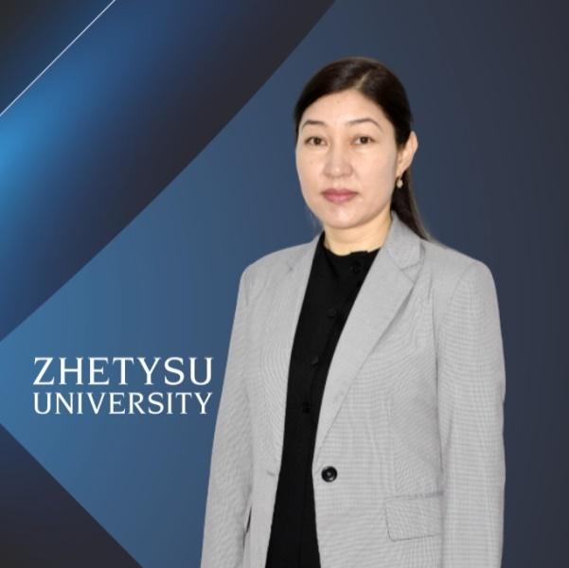
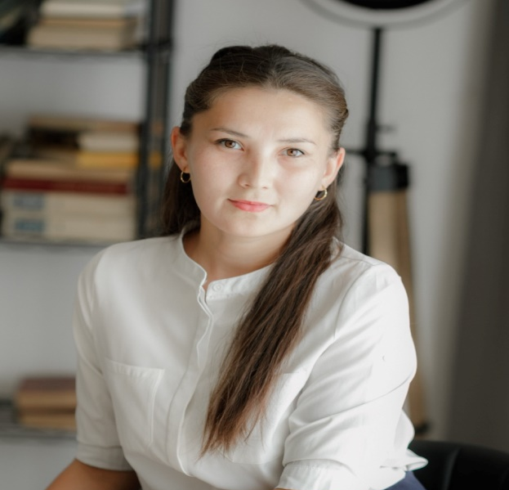
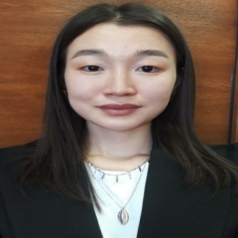
Выпускники Высшей школы гуманитарных наук
НАЗВАНИ СЛАЙДА
Абызова Айна Маратовна
Советник ректора Жетысуского университета имени И.Жансугурова.
Окончила университет по специальности «Казахский язык и литература».
Абдильдинова Лашын Батырханқызы
Преподаватель-лектор образовательной программы Социально-гуманитарного направления Жетысуского университета имени И.Жансугурова.
Окончила университет по специальности «История».
Абишева Айсулу Турарбековна
Начальник отдела КГУ «Jetisy Media».
Окончила университет по специальности «Журналистика».

Slide 14
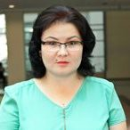
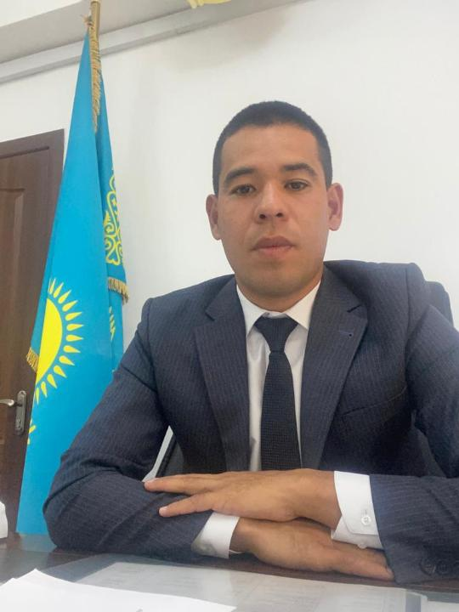
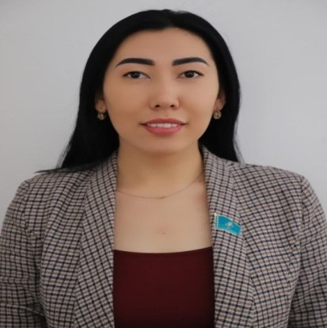
НАЗВАНИЕ СЛАЙДА
Адаева Ермек
Ассоциированный профессор Назарбаев университета, к.ф.н. Окончила университет по специальности «Казахский язык и литература».
Алиұлы Нұрым
Руководитель ГУ «Отдел жилищно-коммунального хозяйства города Талдыкорган».
Окончил университет по специальности «История».
Айманбекова Айгуль Жетписбаевна
Пресс-секретарь акима Коксуского района, директор – главный редактор ТОО «Нурлы Коксу». Депутат Коксуского районного маслихата. Окончила университет по специальности «Журналистика».

Slide 15
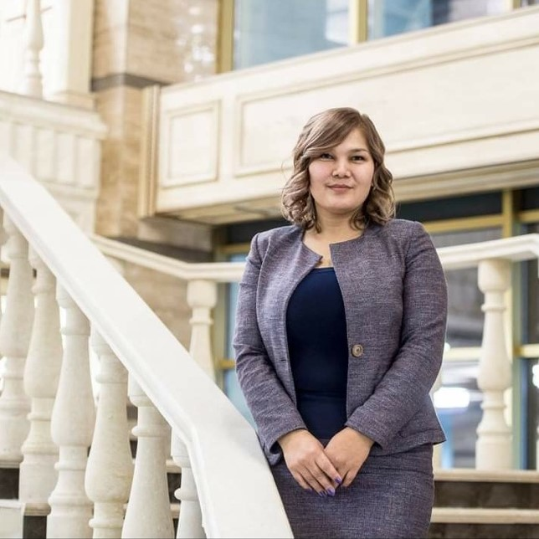
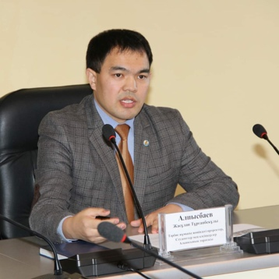
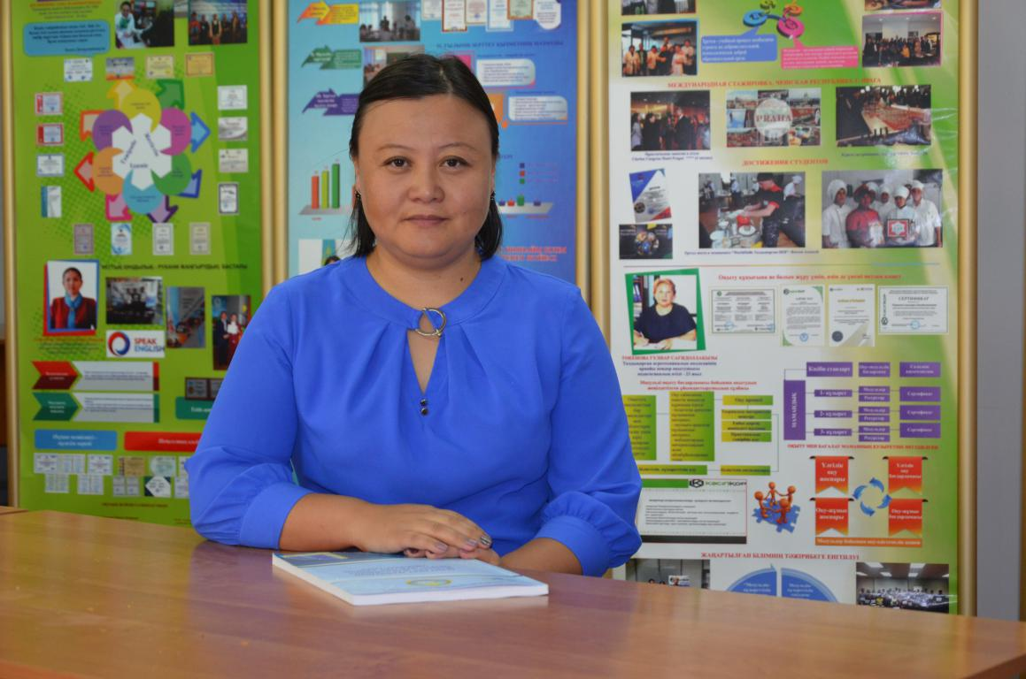
НАЗВАНИЕ СЛАЙДА
Арынбекова Жанна Сержановна
Заместитель руководителя Региональной службы коммуникаций Алматинской области.
Окончила университет по специальности «Казахский язык и литература».
Алпысбаев Жасұлан Турганбекович
Главный эксперт пресс-службы Министерства культуры и спорта РК. Окончил университет по специальности «Казахский язык и литература».
Далабаева Гульназ Бакытжановна
Методист Алматинского областного учебно-методического центра развития образования. Окончила университет по специальности «Казахский язык и литература».

Slide 16
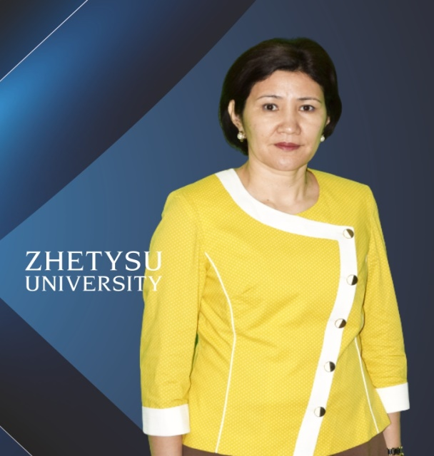
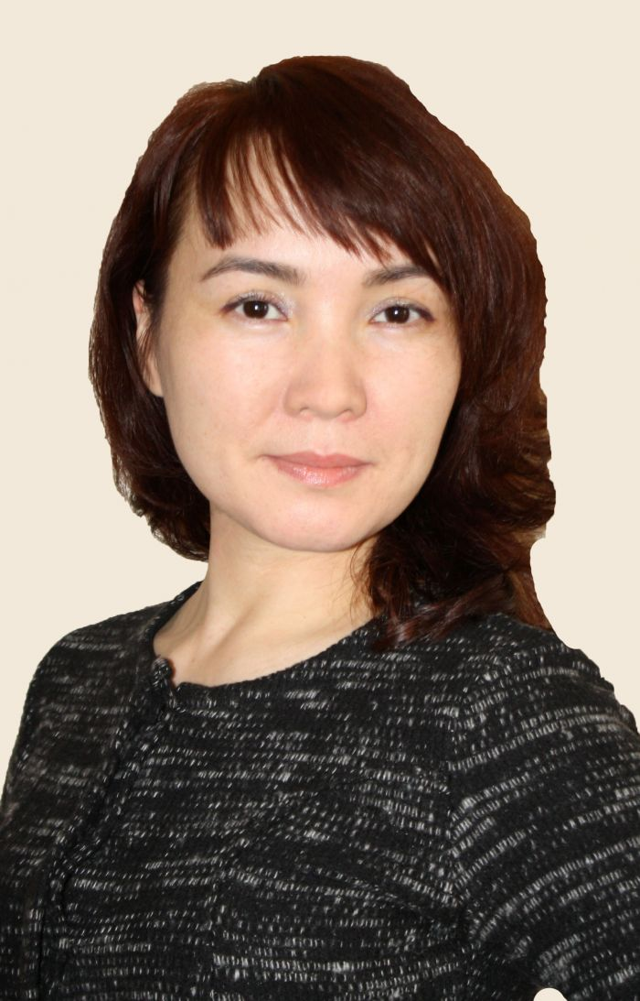
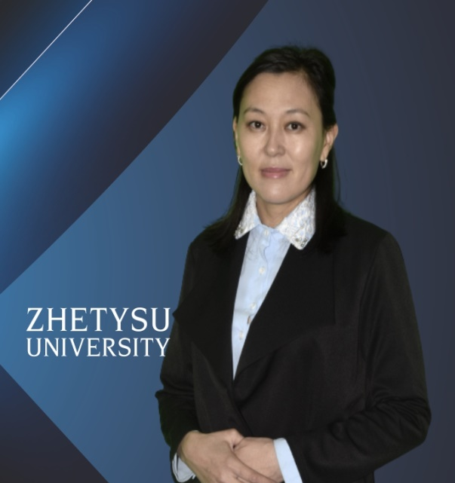
НАЗВАНИЕ СЛАЙДА
Асылова Раушан Омаровна
Жетысуский университет имени И.Жансугурова, методология обучения и воспитания руководитель ОП.
Окончила университет по специальности «Казахский язык и литература».
Кенжегаранова Мадина Калкамановна
Университет международного бизнеса Рһ.D доктор.
Окончила университет по специальности «Английский язык».
Қаратаева Динара Ғалымбаевна
Преподаватель-лектор образовательной программы Социально-гуманитарного направления Жетысуского университета имени И.Жансугурова. Окончила университет по специальности «История».

Slide 17
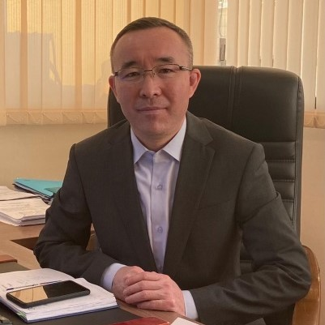
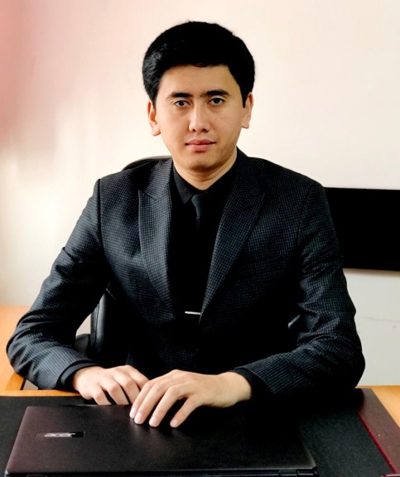
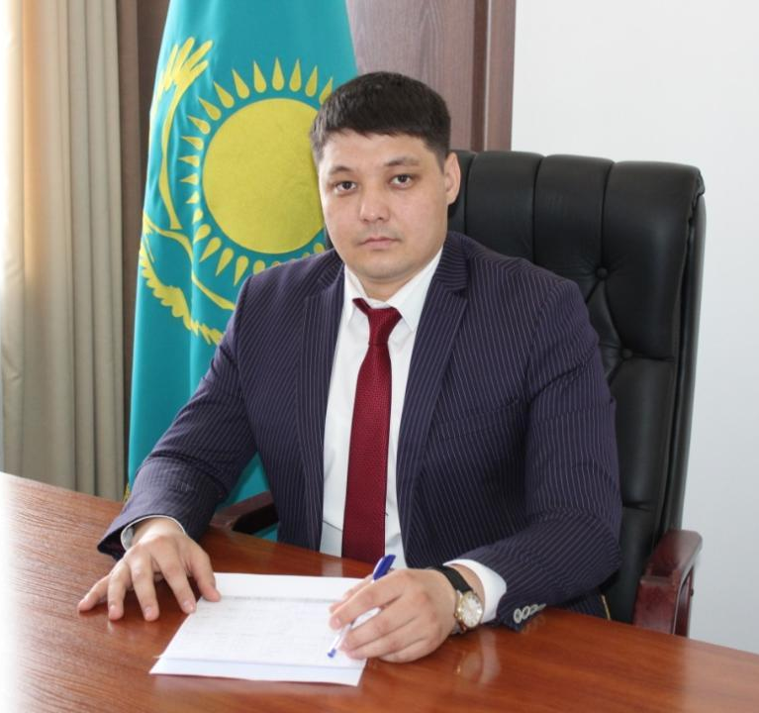
Ергабылов Асхат Бейбитович
Руководитель управления межведомственной координации и регионального взаимодействия Министерства информации и общественности.
Окончил университет по специальности «История».
Есенбеков Алмат Асхатович
Ответственный секретарь районной газеты «Алаколь», корреспондент Областной газеты «Жетысу». Советник акима Алакольского района по противодействию коррупции. Член Союза журналистов РК, член Международного союза журналистов, член Союза писателей мира, член Международного союза писателей.
Окончил университет по специальности «Журналистика».
Ерденбеков Улан Құрманович
Руководитель аппарата акима Сарканского района. Окончил университет по специальности «История».

Slide 18
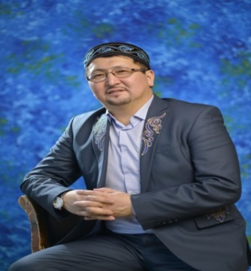
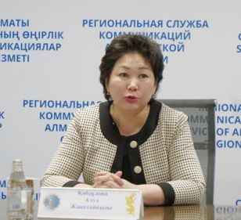
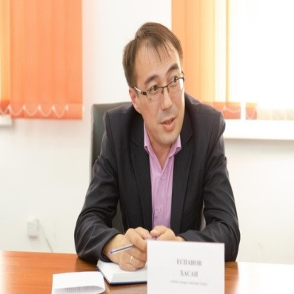
Әміреев Жұмабай Оспанұлы
Заместитель главного редактора Алматинской областной газеты «Жетысу».
Окончил университет по специальности «Журналистика».
Кабдулова Алуа Жанатаевна
Директор Учебно-методического центра развития образования по Алматинской области. Окончила университет по специальности «Русский язык и литература».
Еспанов Хасан Рашидович
Заместитель главного редактора Алматинской областной газеты «Огни Алатау».
Окончил университет по специальности «Русский язык и литература».

Slide 19
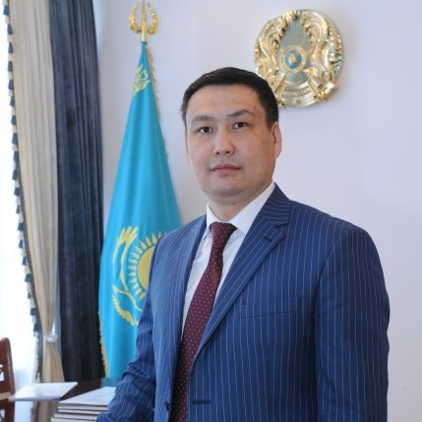


Керимбеков Болат Бакбергенович
Руководитель «Управления по развитию языков Алматинской области».
Окончил университет по специальности «Основы права и экономики».
Қасенова Гүлбақыт Тоқташқызы
Главный инспектор отдела организационно-инспекторской работы аппарата акима Алматинской области.
Окончила университет по специальности «Филология».
Кудайбергенов Шалқар Маликович
Директор средней школы-лицея №18 имени Б.Жолбарысулы города Талдыкорган.
Окончил университет по специальности «Казахский язык и литература».

Slide 20



НАЗВАНИЕ СЛАЙДА
Садуакасова Саида Асетовна
Директор Актюбинского областного филиала Академии государственного управления при Президенте Республики Казахстан. Окончила университет по специальности «Казахский язык и литература».
Саржігітов Ерік Тортаевич
Директор КГУ «Вечерняя (сменная) школа» ГУ «Отдел образования по городу Талдыкорган управления образования Алматинской области».
Окончил университет по специальности «Казахский язык и литература».
Сейдикенова Алмаш Смайылқызы
Заведующий кафедрой дипломатического перевода факультета международных отношений КазНУ им.Аль-Фараби.
Окончила университет по специальности «Иностранный язык:два иностранных языка».

Slide 21



Тлеубекова Гульжан Бөлегеновна
Жетысуский университет имени И.Жансугурова к.и.н. ассоциированный профессор (доцент) преподаватель - лектор. Окончила университет по специальности «История».
Смағұлова Жансая Өмірзаққызы
Начальник отдела «Работа с социальными сетями и информационное сопровождение» Молодежного ресурсного центра Алматинской области.
Окончила университет по специальности «Журналистика».
Смагулова Самал Алпысбековна
Директор «Центра карьеры и трудоустройства», Жетысуского университета имени И.Жансугурова. Окончила университет по специальности «Казахский язык и литература».

Slide 22



Долаев Самгат Садырбаевич
Директор средней школы №1 имени Абая города Талдыкорган.
Окончил университет по специальности «Русский язык и литература».
Ахмолдаев Данияр Турганбекович
Директор средней школы имени Жансугурова села Кызылагаш Аксуского района.
Окончил университет по специальности «История».
Курманов Мейржан Муратович
Соучредитель и директор общественного фонда "Фонд культурно-социального и образовательного развития «КОМУНИТИПЛЮС». Окончил университет по специальности «Иностранный язык».

Slide 23



Солтанов Канатбек Мугалович
Офицер в отставке. Работал руководителем отдела по связям с общественностью и СМИ центрального аппарата пограничной службы Комитета национальной безопасности РК.
Окончил университет по специальности «Казахский язык и литература».
Фазылжанова Анар Муратовна
Директор Института языкознания имени А.Байтурсынова Комитета МОН РК.
Окончила университет по специальности «Русский язык и литература в казахских школах с нерусским языком обучения».
Толеужанов Маулен Толеубекович
Заместитель акима Алакольского района.
Окончил университет по специальности «Казахский язык и литература».

Slide 24



НАЗВАНИЕ СЛАЙДА
Выпускники Высшей школы педагогики и психологии
Сейлгазинова Сандугаш Айтмухановна
Заведующий ГККП» детский сад №45 «Арман» ГУ «Отдел образования города Талдыкорган».
Окончила университет по специальности «Дошкольное обучение и воспитание».
Тұрсынбай Ғабит Тұрсынбайұлы
Заместитель председателя, заведующий секретариатом областной Ассамблеи народа Казахстана. Окончил университет по специальности «Педагогика и психология».
Бейсекенова Гульбаршин Ахметкаримовна
Директор средней школы №11 имени Е.Берликожаулы, города Талдыкорган.
Окончила университет по специальности «Дошкольное обучение и воспитание».

Slide 25



НАЗВАНИЕ СЛАЙДА
Оналбекова Балжан Нуржановна
Заведующая «Областной психолого-медико-педагогической консультацией №2» Г. Талдыкорган.
Окончила университет по специальности «Дефектология».
Лукманов
Кумар Алиевич
Один из известных игроков команды КВН «Казахи».
Окончил университет по специальности «Педагогика и методика начального обучения».
Сулейменова Салтанат Жанылисовна
Директор средней школы-гимназии №16 г. Талдыкорган.
Окончила университет по специальности «Педагогика и методика начального обучения».

Slide 26



Выпускники Высшей школы естествознания
Байжуманов Мухтар Казбекович
Президент – ректор АО «Казахский университет технологии и бизнеса». Окончил университет по специальности «Физика и математика».
Тойлыбаева Гульнар Кожагуловна
Первый заместитель филиала партии «Нұр Отан» по Алматинской области. Окончила университет по специальности «Физика и математика».
Ескендиров Бакытжан Нурсерикович
Заместитель директора по учебно-производственной работе «Zhansugurov college» им. И.Жансугурова.
Окончил университет по специальности «Математика».

Slide 27



Есенгабылов Ильяс Жансеркенович
Жетысуский университет имени И.Жансугурова, декан Высшей школы технических наук.
Окончил университет по специальности «Математика-Информатика».
Жанатбекова Назым Жанатбекқызы
Жетысуский университет имени И.Жансугурова, декан Высшей школы естествознания.
Окончила университет по специальности «Физика-математика».
Жиенбаев Жомарт Тумарбекович
Жетысуский университет имени И.Жансугурова, Руководитель образовательной программы педагогическая информатика.
Окончил университет по специальности «Математика, информатика».

Slide 28



НАЗВАНИЕ СЛАЙДА
Ақжолова Әлия Әбдірайымқызы
Жетысуский университет имени И.Жансугурова, руководитель образовательных программ физико-математического направления.
Окончила университет по специальности «Математика».
Битибаева Жазира Маратовна
КазНПУ им. Абая, главный ученый секретарь. Окончила университет по специальности «Математика и информатика».
Жанузакова Бахытбек Жапаровна
Заместитель директора по учебной работе «Zhansugurov college» им. И.Жансугурова. Окончила университет по специальности «Физика».

Slide 29



Аимбетов Айдын Акапович
Председатель правления АО «НК «Қазақстан Ғарыш Сапары».
Окончил университет по специальности «Физика и информатика».
Буркитбаева Улжан Дуйсенбаевна
Университет имени С.Торайгырова, доктор PhD, доцент, заместитель декана естественнонаучного факультета по учебной работе.
Окончила университет по специальности «Биология».
Тұрғанбаев Ришад Турганбаевич
Редактор отдела Алматинской областной газеты "Жетысу". Отличник информационной сферы РК, обладатель премии имени Сейдахмета Бердикулова.
Окончил университет по специальности «Математика-информатика»

Slide 30



Кыдырбаева Галия Турысбаевна
Жетысуский университет имени И.Жансугурова, декан Института непрерывного образования.
Окончила университет по специальности «Физика и информатика».
Адамбекова Айжан
Управления образования Алматинской области руководитель отдела среднего образования, новых технологий и инноваций.
Окончила университет по специальности «Математика и информатика».
Керимбаева Гульжанат
Толегеновна
Директор Алматинского областного центра научно - практических информационных технологий в области образования.
Окончила университет по специальности «Информатика».

Slide 31



Ержигитова Майра Толанбаевна
Талдыкорганский агротехнический колледж, заместитель директора по учебно-производственной работе.
Окончила университет по специальности «Физика и информатика».
Айдарханов Аян Тілеубекұлы
Директор частной школы «Innoverse Taldуqorgan» города Талдыкорган. Окончил университет по специальностям «География» и «Биология».
Турсынахметова Гулден Акановна
Директор Бескайнарской средней школы Коксуского района.
Окончила университет по специальности «Математика и физика».

Slide 32



Смагулов Есенгали Жексембаевич
Жетысуский университет имени И.Жансугурова, кандидат физико-математических наук, доктор педагогических наук.
Окончил университет по специальности «Математика».
Нұргожаев Шыңғыс Болатұлы
Заместитель директора высшего политехнического колледжа города Талдыкорган.
Окончил университет по специальности «Информатика».
Исабаев Ануар
Жетысуский университет имени И.Жансугурова, координатор по воспитательной работе. Окончил университет по специальности «География».

